Slide 1
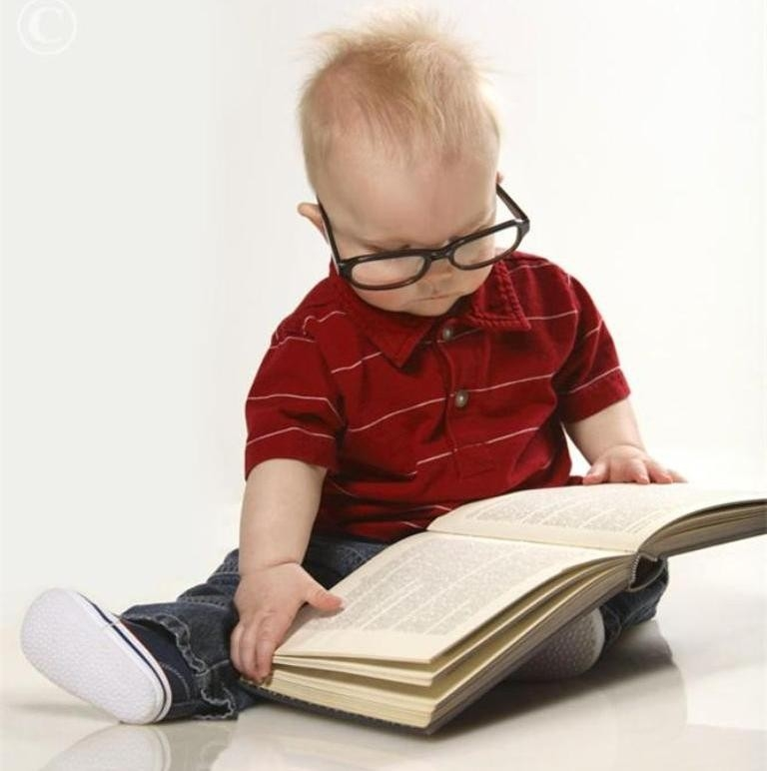
ПСИХОЛОГО-ПЕДАГОГИЧЕСКИЕ ОСОБЕННОСТИ ОДАРЁННЫХ ДЕТЕЙ И ОСНОВНЫЕ НАПРАВЛЕНИЯ РАБОТЫ С НИМИ

Slide 2
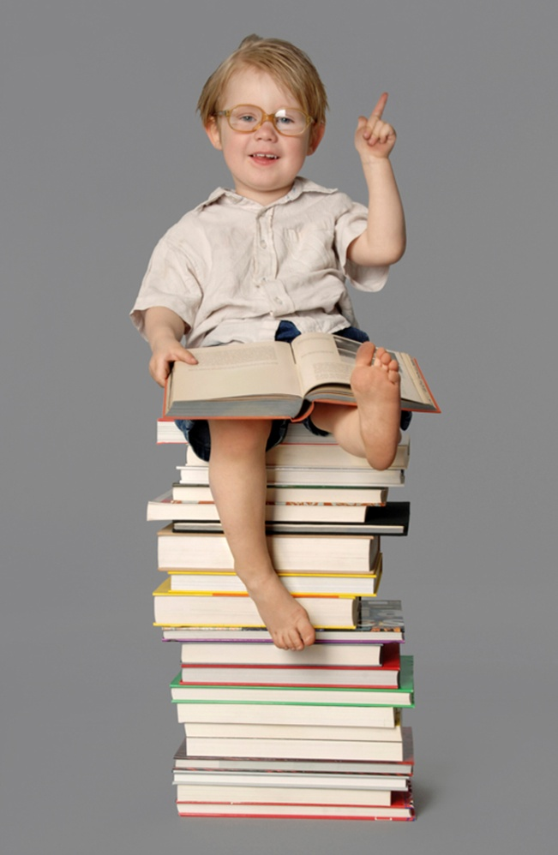
ИНДИВИДУАЛЬНОСТЬ
СПОСОБНОСТЬ
ОДАРЕННОСТЬ
ТАЛАНТ

Slide 3
Индивидуальность – своеобразие психики, неповторимость и уникальность присущих конкретному человеку и отличающих данного человека от других

Slide 4
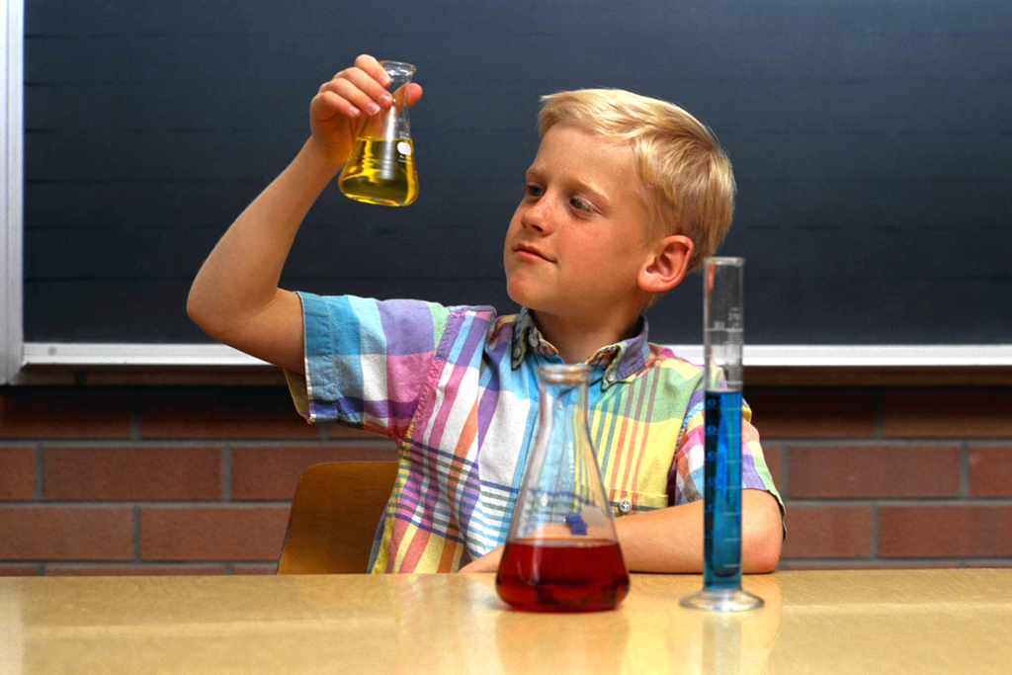
СПОСОБНОСТЬ
можно рассматривать как
индивидуально-психологические особенности,
являющиеся
условиями успешного осуществления определенного рода деятельности

Slide 5
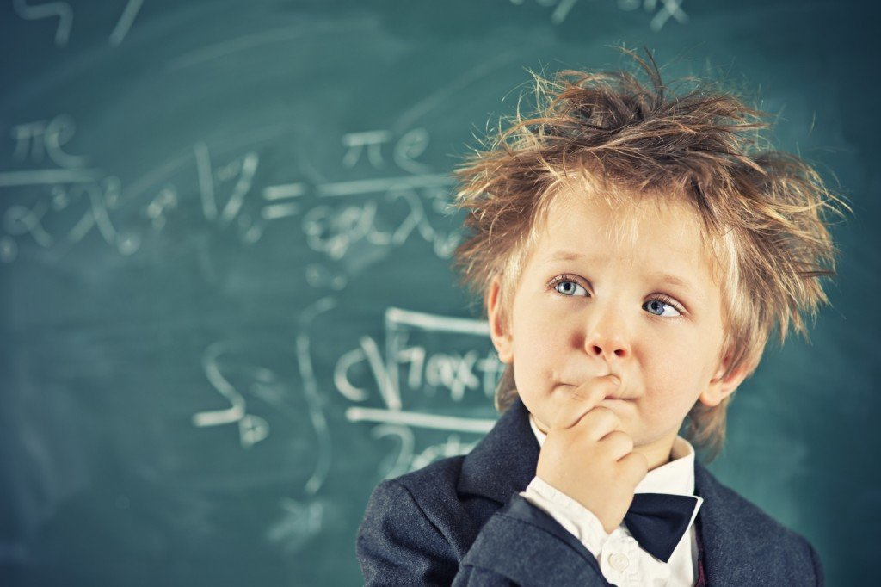
Если наблюдается сочетание ряда способностей, которые обеспечивают успешное выполнение определенной деятельности, то можно говорить об одаренности

Slide 6
Одаренный ребенок – это тот, который выделяется яркими, очевидными, иногда выдающимися достижениями в том или ином виде деятельности

Slide 8
Основные направления работы с одаренными детьми
Индивидуальный подход
Развитие интереса к приобретению знаний
Выявление способных, одаренных и талантливых учащихся в различных областях знаний
Развитие интеллектуально- творческого потенциала каждого ребенка

Slide 9
Организация работы с одаренными детьми в рамках школы:
ДИАГНОСТИЧЕСКИЙ
Анализ наклонностей, интересов, результатов деятельности учащихся
УЧЕБНЫЙ
Осуществление индивидуального и дифференцированного подхода
МЕТОДИЧЕСКИЙ
Создание планов подготовки к олимпиадам, занятиям, пособий для способных детей, подборка методической литературы
ТВОРЧЕСКИЙ
Участие в предметных олимпиадах, конкурсах, внеклассных мероприятиях, соревнованиях
ПРОФОРИЕНТАЦИОННЫЙ
Профессиональное самоопределение

Slide 10
ГУО «Средняя школа № 34 г. Бобруйска», педагог-психолог, II категория Валентина Николаевна Познякова
СПАСИБО ЗА ВНИМАНИЕ !

